Slide 1
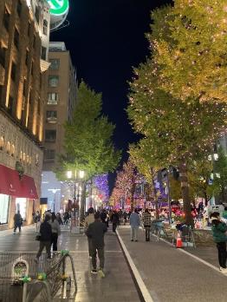
経済成長に向けた戦略の実行
36
都市魅力の向上 《重点エリア等のマネジメント》
大阪駅周辺地区
〇 うめきた２期区域のまちづくり
〇 大阪駅前ダイヤモンド地区における道路空間形成にかかる検討調査
「居心地よく歩きたくなるまちなか」の更なる創出に向けて、めざすべき将来像の検討など、
人中心の道路空間の実現に向けた検討調査を実施
御堂筋周辺地区
〇 御堂筋の道路空間再編
  みちの未来体験EXPOなどの取組を踏まえ、人中心の道路空間の実現に向けた実証事業や調査・検討等を実施
御堂筋の側道歩行者空間化
都市魅力の向上 《都心部のエリアマネジメント》
〇 都心部のエリアマネジメント活動支援事業
  都市魅力の向上をめざし、高質な公共空間の維持管理等を促進するため、 エリアマネジメント活動への支援を実施
  エリアブランドの一層の向上をめざし、地域特性に応じた質の高い活動への支援制度の充実に向けた検討調査を実施
都市魅力の向上 《水と光の魅力向上》
〇 「大阪・光の饗宴」の開催
  OSAKA光のルネサンス、御堂筋イルミネーションを核に、 民間主催のエリアプログラムと一体的にプロモーションを展開

Slide 2
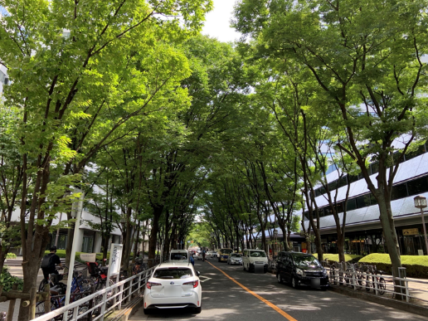
経済成長に向けた戦略の実行
37
都市魅力の向上 《公共空間の再編・活用による魅力向上》
〇 みどりの都市の実現
みどり豊かな都市空間を創出し、誰もが住みたい・働きたい・訪れたいと思う「みどりの都市」の実現に向け、「大阪市緑の基本計画〈2026〉」（仮称）を策定予定（令和7年夏頃）
豊かな緑陰形成のイメージ
文化振興施策の推進
〇 文化振興事業
寄附を通じて団体を応援できる芸術・文化団体サポート事業や、芸術文化を支える人材を育成・支援する芸術活動振興事業助成等を実施
スポーツ振興施策の推進
〇 スポーツ振興事業
大規模競技大会等の開催やスポーツチームと連携したトップアスリートとの交流プログラム、スポーツ体験イベント等を実施

